Slide 1
代数结构
韦 宝 典
weibd@mail.sysu.edu.cn
中山大学计算机学院

Slide 2
教材：
韩士安 林磊 编著 近世代数
科学出版社，2004.2
参考书：
屈婉玲 编著代数结构与组合数学(离散数学第三分册)
北京大学出版社，1998.2

Slide 3
考试：
平时成绩（随堂考核）
期末考试（开卷）
平时分占40%(其中，四次作业每次占比5%，出勤情况占20%)，期末卷面分占60%。

Slide 4
第一讲 群

Slide 5
等价关系与集合的分类
群的概念
子群
群的同构
循环群
置换群与对称群

Slide 6
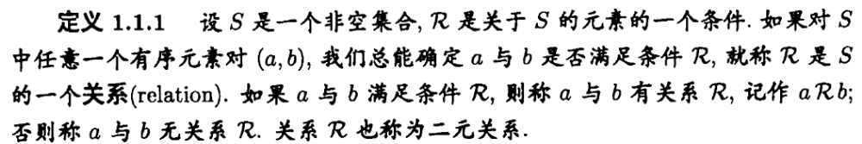
等价关系与集合的分类
V.S. “关系是一个序偶集合”

Slide 7
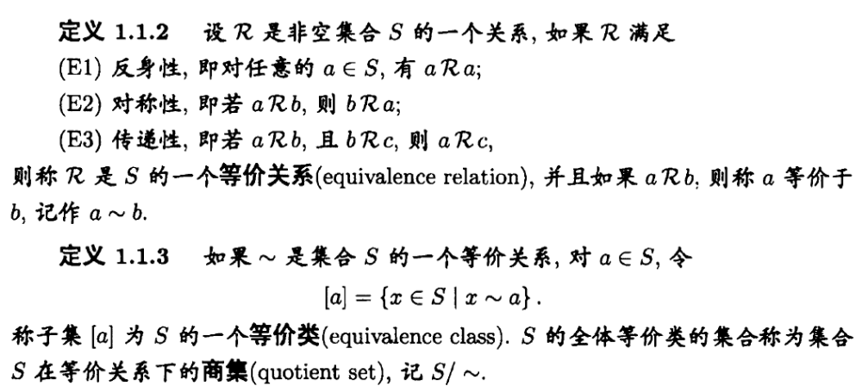
等价关系与集合的分类

Slide 8
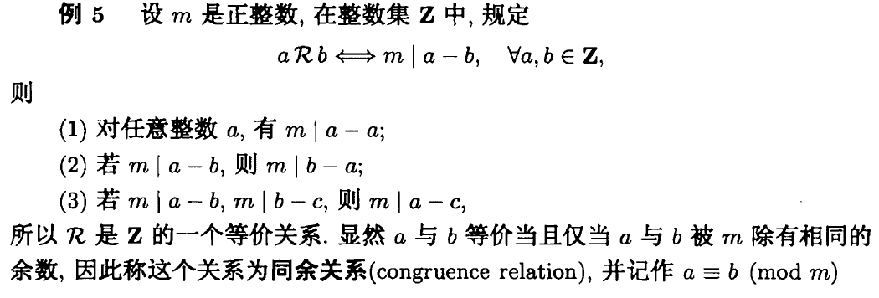
等价关系与集合的分类

Slide 9
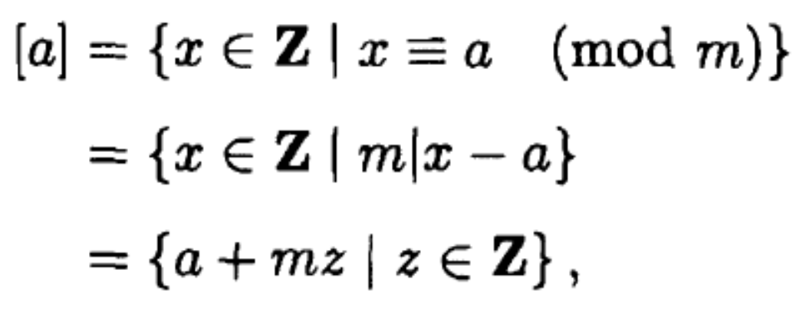
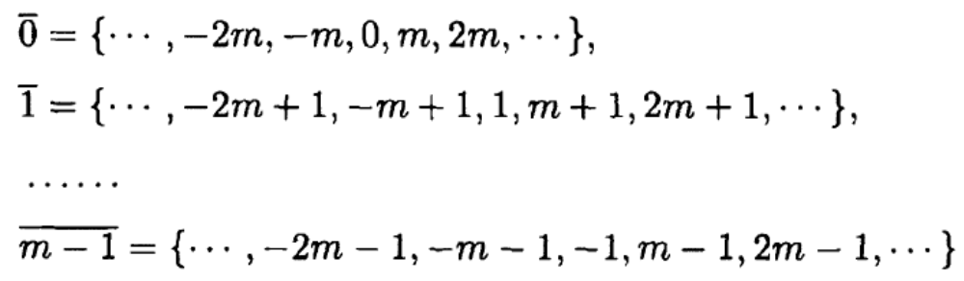
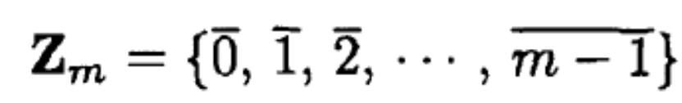
等价关系与集合的分类

Slide 10
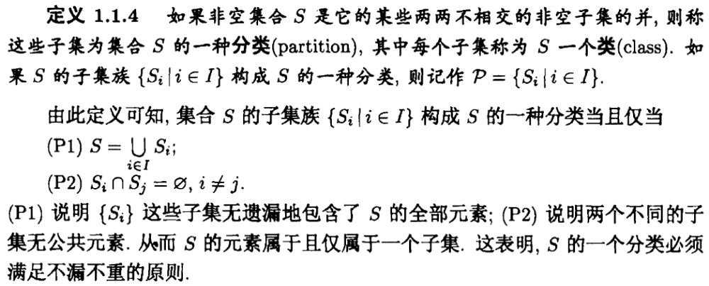
等价关系与集合的分类

Slide 11
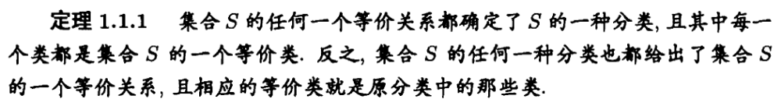
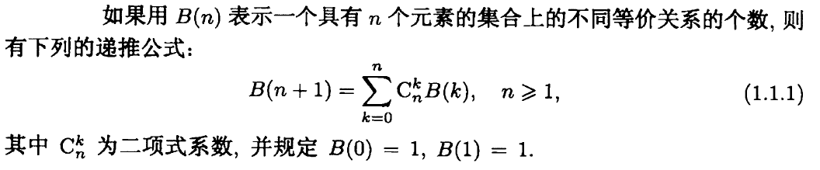
等价关系与集合的分类
Notes:
增加1个元素变成n+1个元素：（1）增加的1个元素为一组，其余的按之前n个元素的情况分组。这样总共有B(n)种分法——对应有B(n)种划分。（2）增加的1个元素与n个元素中任1个构成一组，有C_n^1种构成方法，其余的按之前n-1个元素的情况分组。这样总共有C_n^1*B(n-1)种分法——对应有C_n^1*B(n-1)种划分。（3）增加的1个元素与n个元素中任2个构成一组，有C_n^2种构成方法，其余的按之前n-2个元素的情况分组。这样总共有C_n^2*B(n-2)种分法——对应有C_n^2*B(n-2)种划分。（4）……故而B(n+1)=B(n)+C_n^1*B(n-1)+C_n^2*B(n-2)+…C_n^n*B(0)=（1.1.1）式。

Slide 12
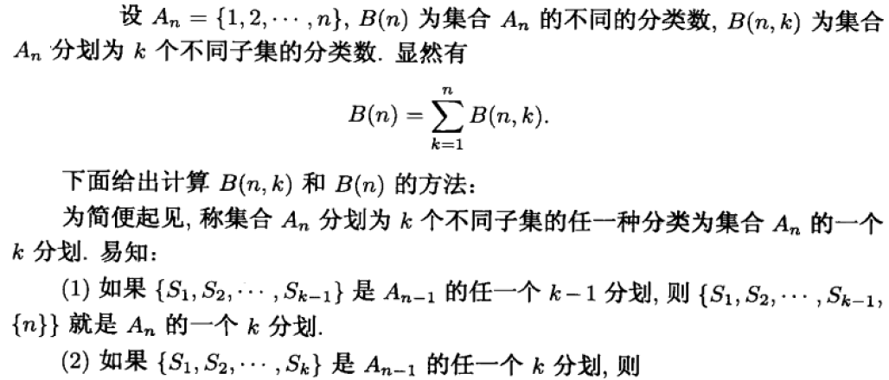
等价关系与集合的分类

Slide 13
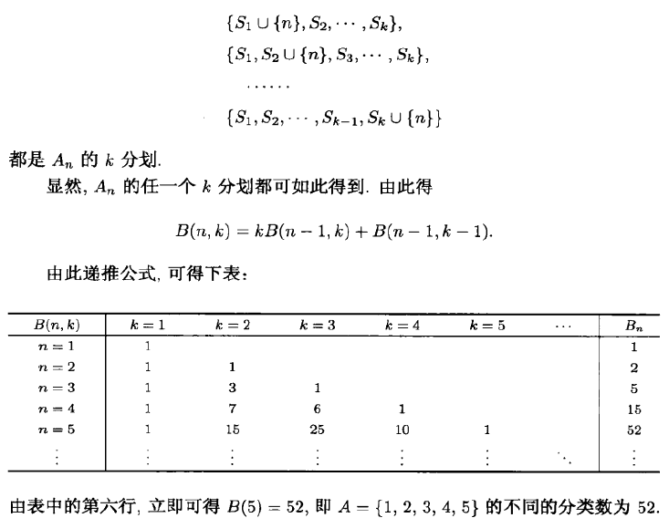
等价关系与集合的分类

Slide 14
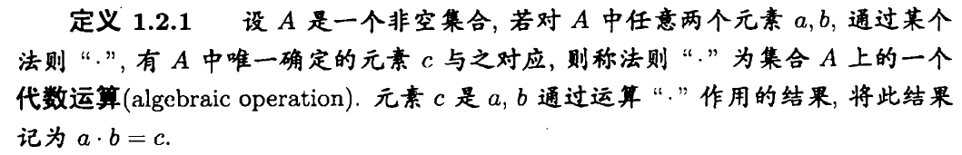
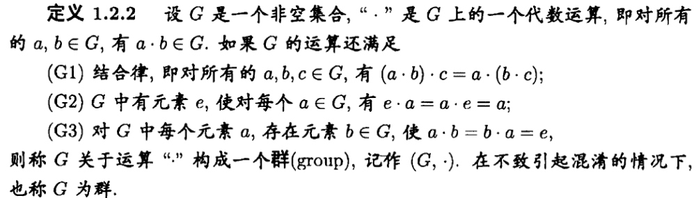

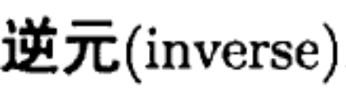
群的概念

Slide 15
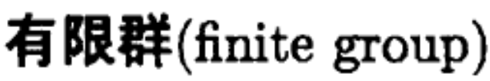









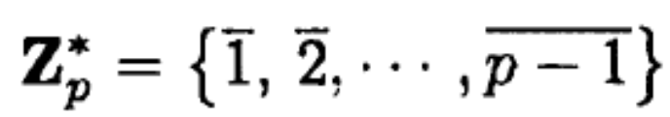
群的概念
求逆：a⁻¹ mod m

Slide 16
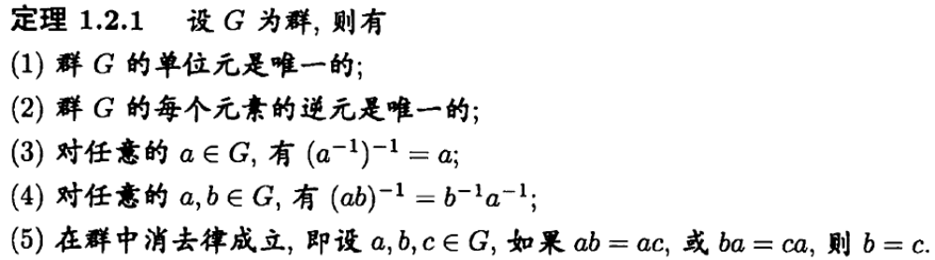
群的概念

Slide 17
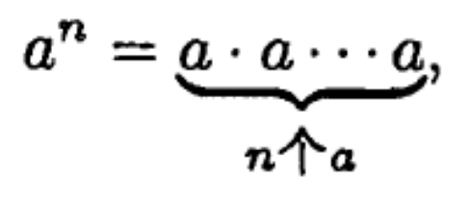
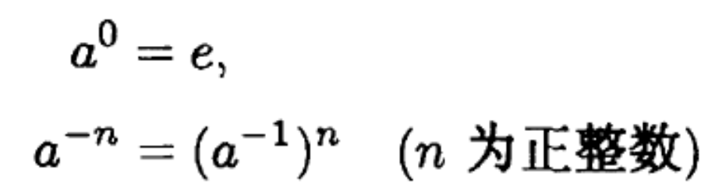
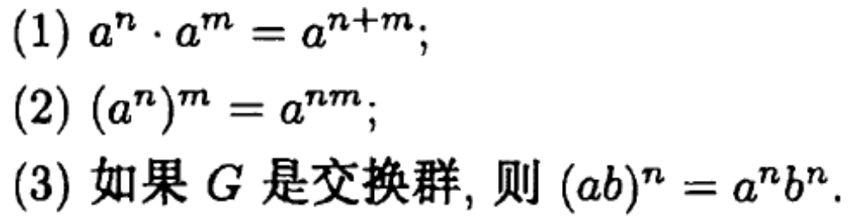
群的概念

Slide 18
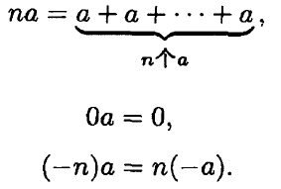
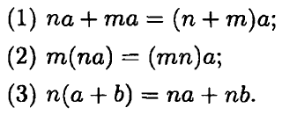
群的概念

Slide 19
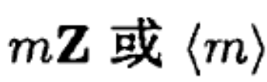

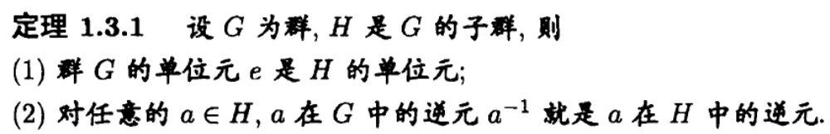
子群

Slide 20
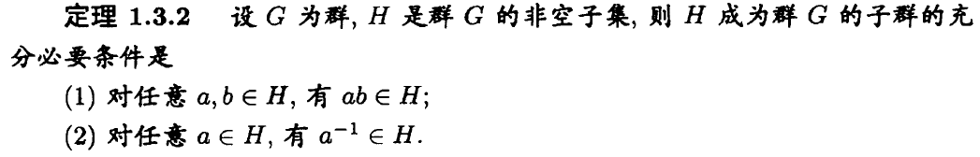
子群

Slide 21
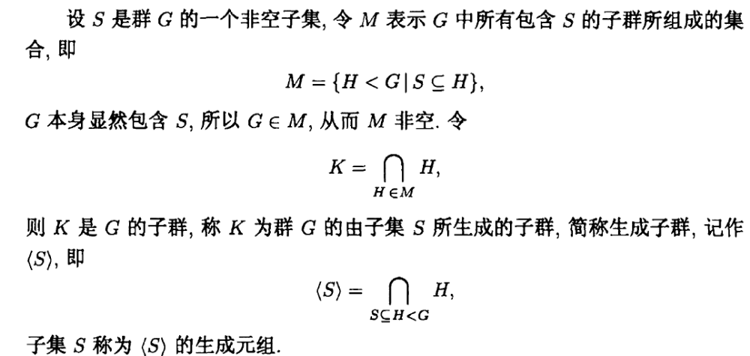
子群

Slide 22
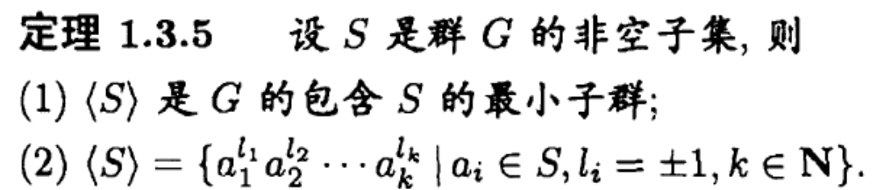
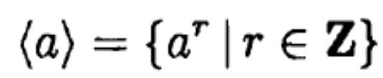
子群
S = {s₁, s₂, … , s_{r} }
Notes:
最小性：任何包含S的子群H都包含<S>，因为<S>=H∩…，所以<S>包含于H中，故<S>为最小子群。
相 等：要证<S>=T就要证互相包含，<S>包含于T，T包含于<S>。
前者，因为T包含S，T又封闭，T的任意元素的逆都在T中，故T为包含S的子群，由<S>的最小子群性有<S>包含于T；
后者，T中任何元素（任意a_i属于S，进而属于<S>，由<S>为群可知a_i的逆属于<S>，进而各种组合形式即T中元素）都属于<S>，故T包含于<S>。
为什么使用a_i而非s_i这个符号？用s_i会限定死可以运算的顺序，并且形式上无法表示相同元素的运算
为什么a_k下标到k而非r？使用k可以不限于少于r、等于r、大于r个元素的运算
按理运算可以包括元素的任何（有限或无限）次幂，为何l_i只取正负1？a_i取相同元素s_j即可
无论对有限群还是无限群k \in N 都可取无限值，但对有限群，是否会产生有限与无限的矛盾？不会：无限操作产生有限个元素。
(Z,+)群，<2>，<3>，<2>∩<3>=<6>，<2>U<3>非群，<2,3>={2k+3l}=<1>注意不等于{2^k3^l}
生成，既包含“生”（不断运算）也包含“成”（运算结果要构成群）

Slide 23
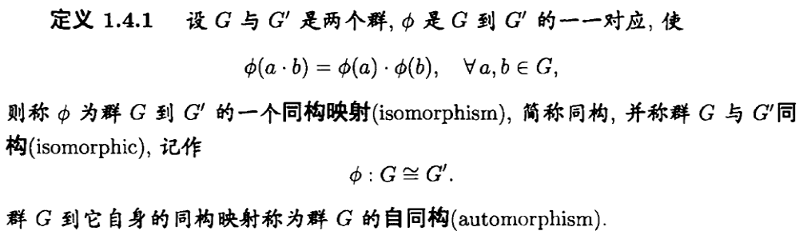
群的同构
V. S. 同态(homomorphism)

Slide 24
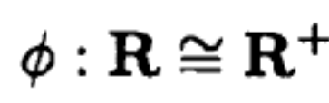



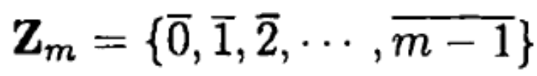






群的同构

Slide 25
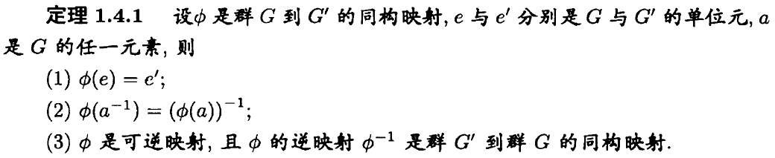
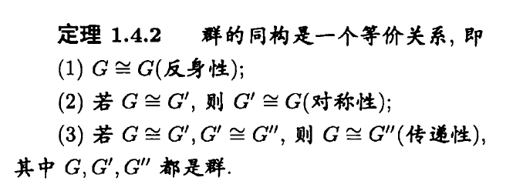
群的同构

Slide 26
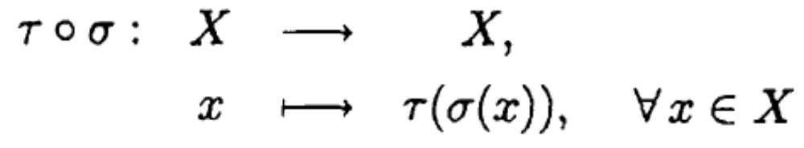
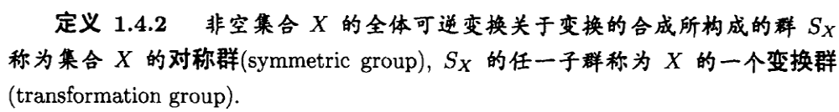
群的同构

Slide 27
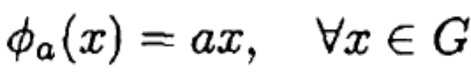
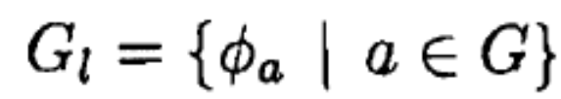
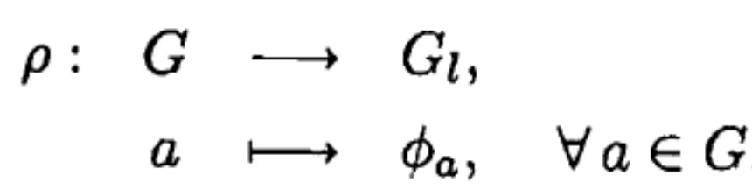




群的同构

Slide 28
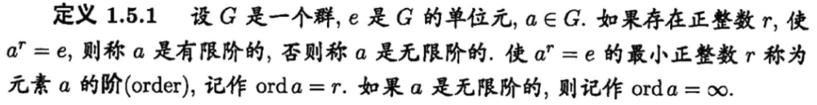
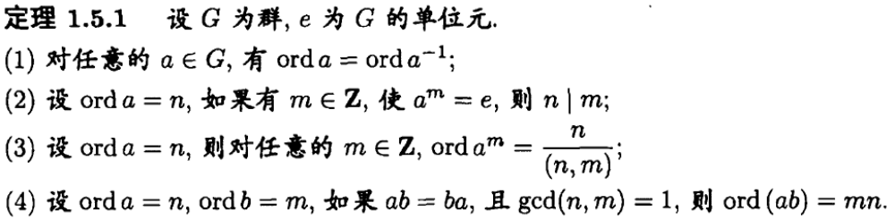
循环群
整数加法群中每个元素的阶均为无穷大？
Notes:
令n/(n,m)=d，ord(a^m)=t
由(a^m)^t=e有a^mt=e，进而n|mt，n/(n,m)|m/(n,m)t，故d=n/(n,m)|t
由(a^m)^(n/(n,m))=(a^n)^(m/(n,m))=e有t|n/(n,m)，即t|d
令ord(ab)=d
(ab)^mn=e，故d|mn
(ab)^md=e，故a^md=e，n|md，n|d
(ab)^nd=e，故b^nd=e，m|nd，m|d

Slide 29
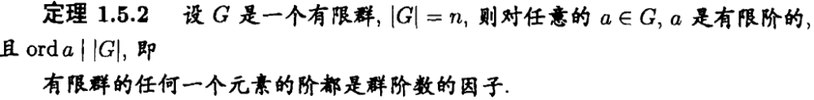
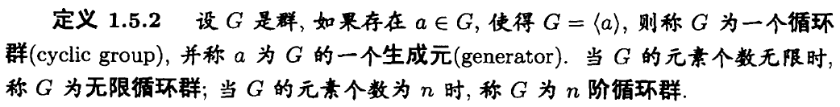



循环群

Slide 30
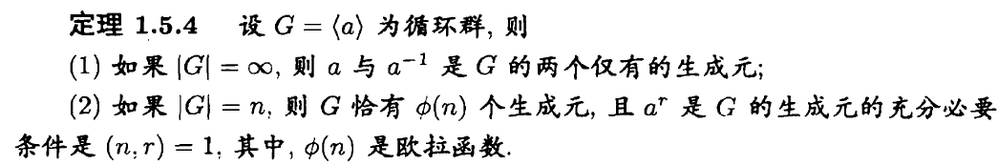
循环群
仅模m = 2、4、q^{n}、 2q^{n}（q为奇素数）下有原根

Slide 31
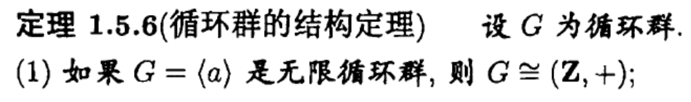
循环群

Slide 32






置换群与对称群

Slide 33
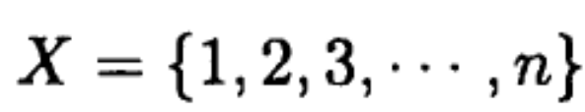


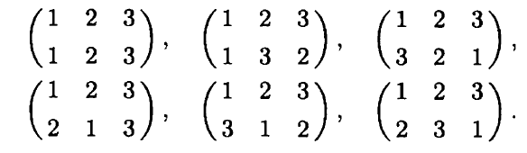
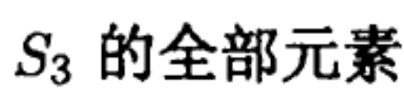
置换群与对称群
元素阶分别为1、2、2、2、3、3

Slide 34

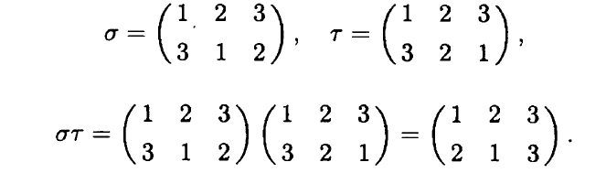
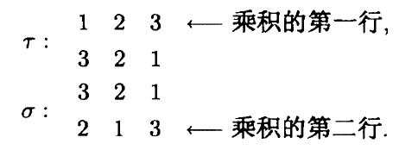
置换群与对称群

Slide 35
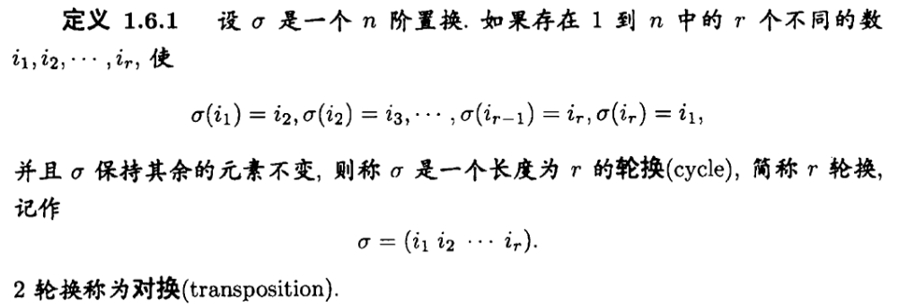


置换群与对称群

Slide 36






置换群与对称群

Slide 37



置换群与对称群

Slide 38


置换群与对称群

Slide 39
本讲小结：
等价关系、等价类、划分，划分与等价关系的对应；
群（四个条件），有限无限，交换非交换，元素的阶群的阶及其关系，(Z，+)，(Z_{m}，+_{m})，(Z_{m}*，X_{m})，m=p素数，a⁻¹ mod m，GL_{n}(R)和SL_{n}(R)；
循环群，生成元，有限，无限，ord(a^{m})；
同态同构（单射满射保持运算），凯莱定理；
对称群S_{x}和S_{n}(n较小时要能写出元素及其阶)，变换群置换群

